Slide 1
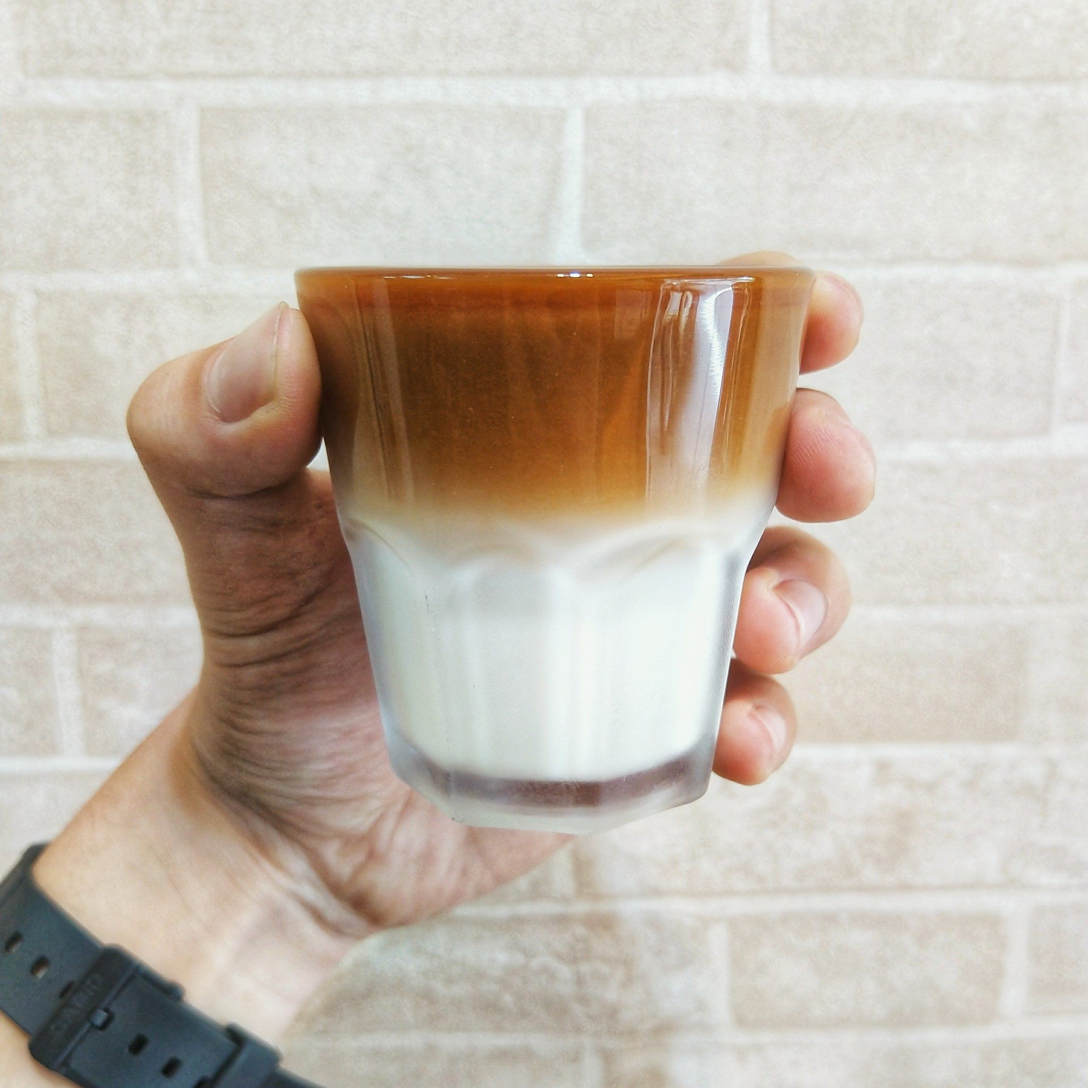
Wan-pan Coffee
萬般珈琲店
在萬般寂寥中與您共度漫漫時光
和您分享咖啡的迷人與純粹
2021/08/27 專題發表
創新應用全端網站開發養成班

Slide 2
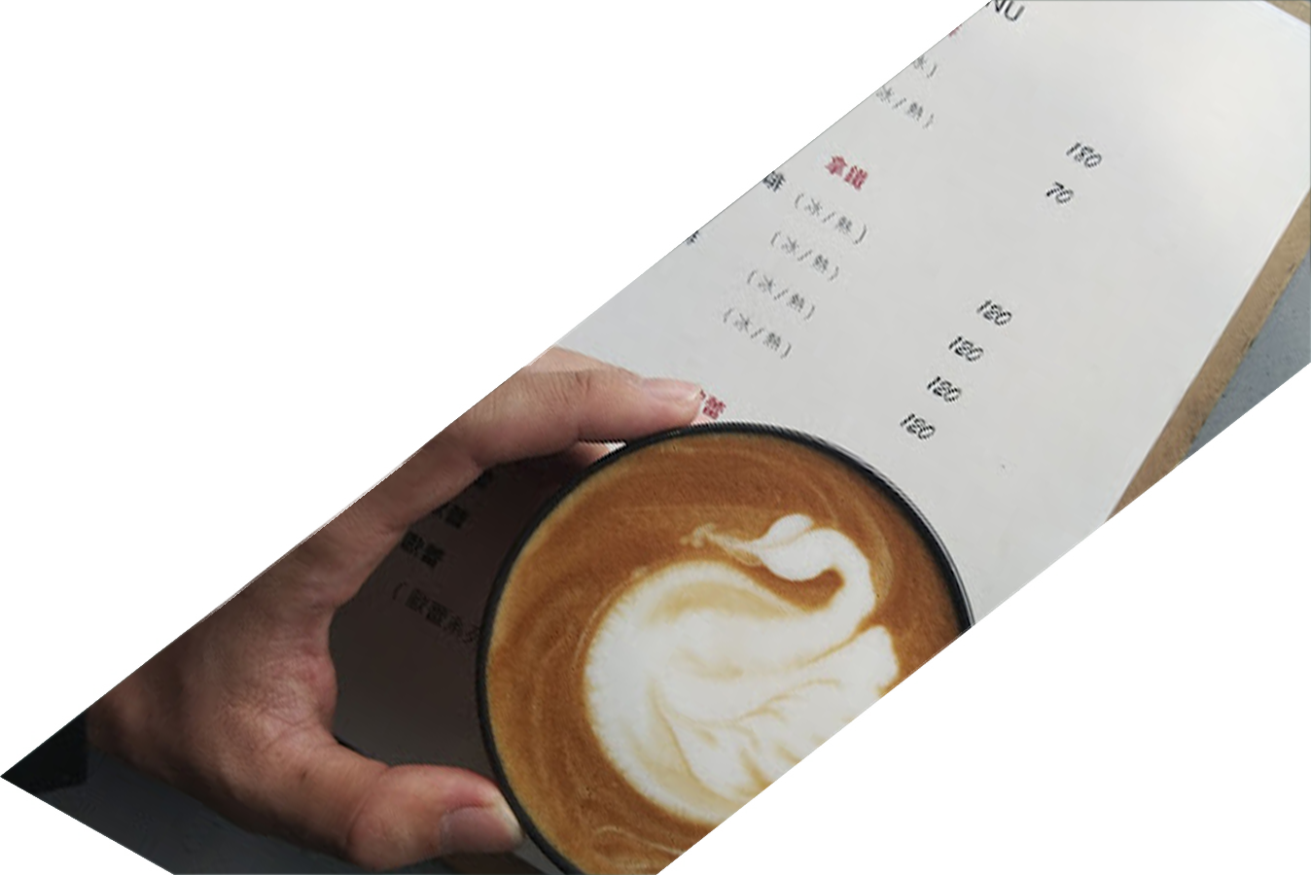
緣起
一間倒掉的店
精品咖啡對於一般人而言，似乎帶著神祕感。
透過平台讓精品咖啡走入每個人的生活中。

Slide 3
目標受眾
咖啡愛好者
咖啡愛好者可以在這個平台上，可以購買咖啡豆，以及得知店家的各項資訊以及最新優惠。
自家烘培店
咖啡店
提供一個透明的平台，銷售咖啡熟豆給消費者。
再者，因為咖啡屬於農產品，平台可以即時更新品項，讓每位消費者可以挑選到最新鮮的咖啡。
透過平台可以觸及到更多受眾，不單只是咖啡愛好者。
也可以更即時的更新店內資訊、新上架的商品等等。

Slide 4



使用技術

Slide 5
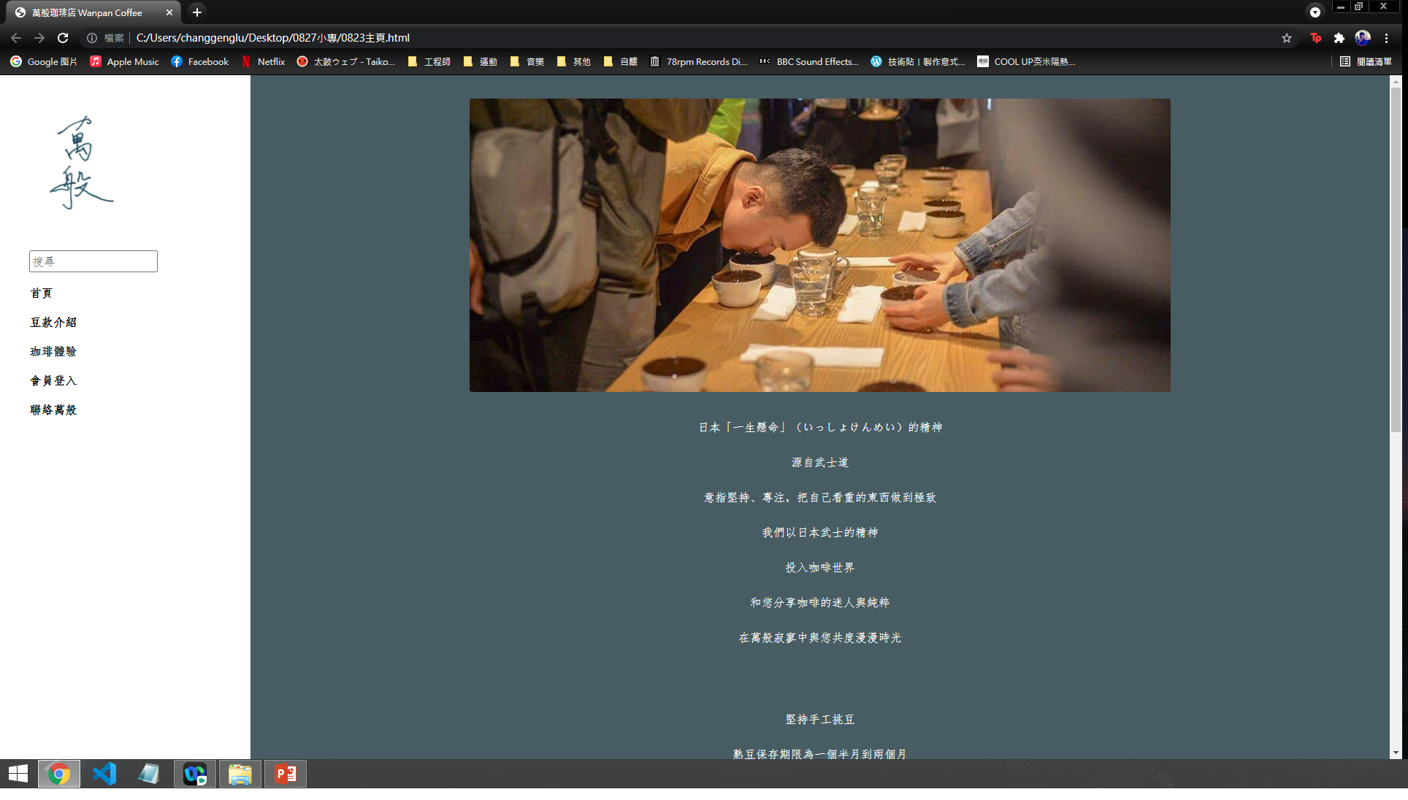

Slide 6
遇到問題
主題的發想，資料蒐集時間長
1
大量的修圖，修改圖片大小，風格。
4
網站模板的發想。
RWD的調整。
2
5
製作頁面時調整模板。
3
咖啡豆介紹。
JavaScript.

Slide 7
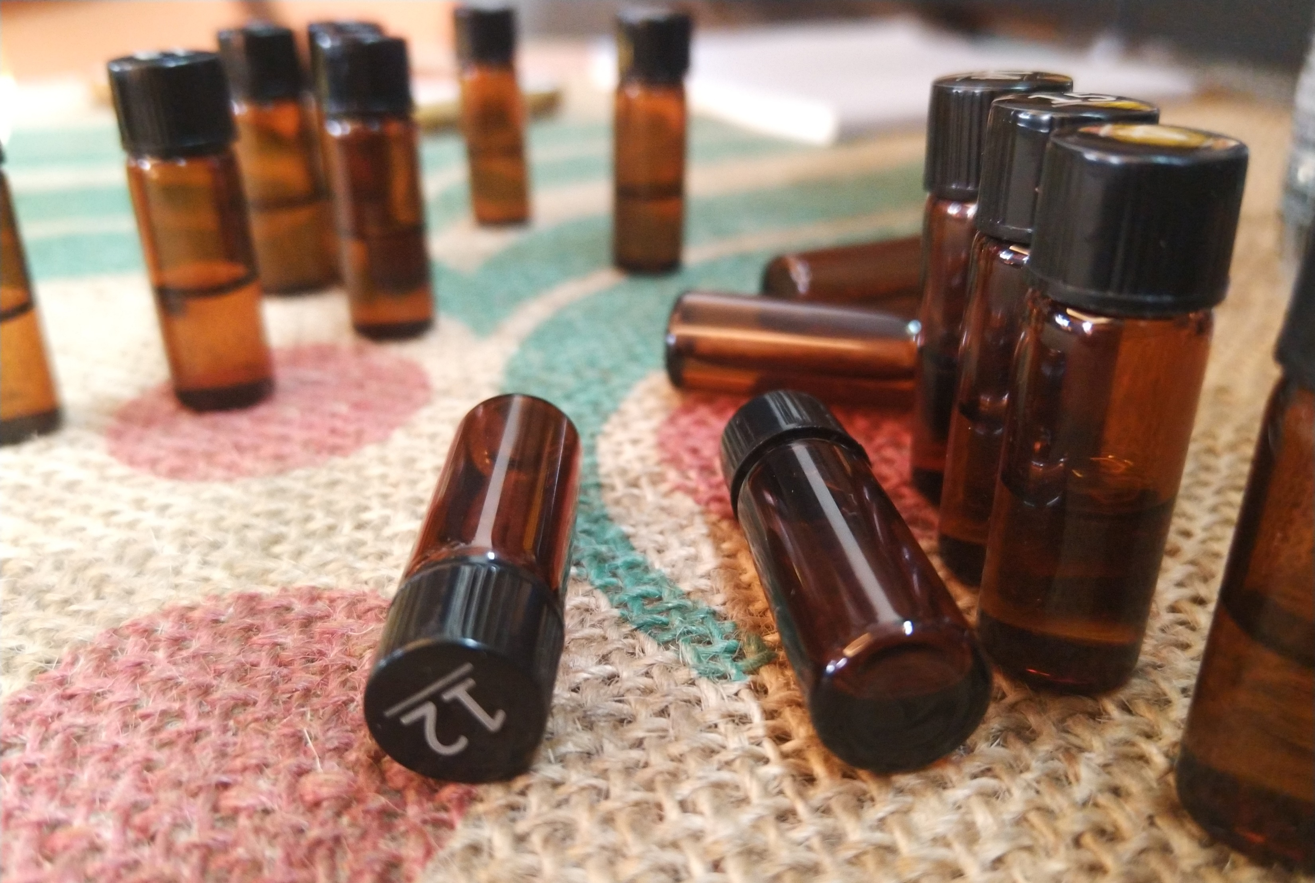
遺珠之憾
購物車的設計
input 搜尋
form表單，送出之後的互動
分享到社群網站
漂浮的社群網站連結

Slide 8
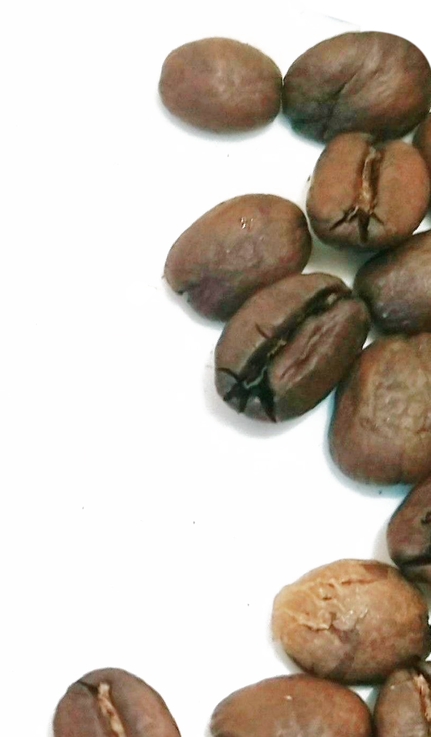
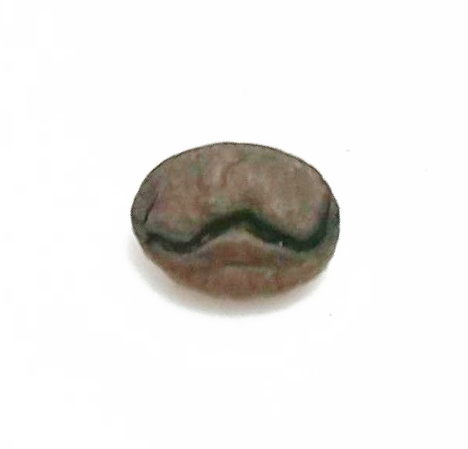
參考網站
粒豆咖啡專賣 | 季節單品咖啡豆
https://www.lidowcoffee.com/
33+V. ESPRESSO ROASTERS
http://www.33vespacafe.com/
JavaScript實現前端分頁功能_程式設計_程式人生：https://www.796t.com/article.php?id=164919

Slide 9
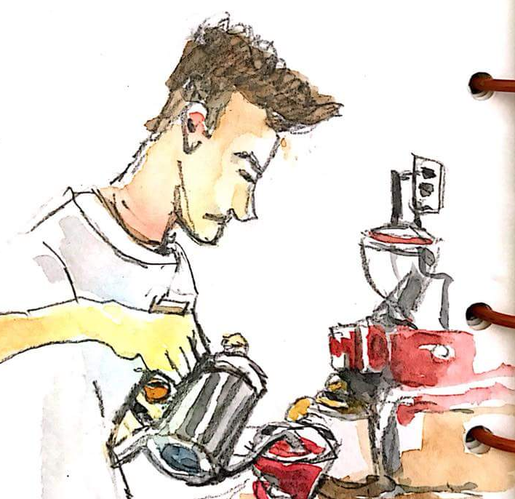

感謝您的聆聽
以前做過咖啡店吧檯，還一度烘過咖啡豆。
後來店經營不善結束營業。
始終不確定是自己的問題還是老闆的問題。
馬森源
2021/08/27

